Slide 1
Vstupní a výstupní kontrola finálních spínačů ve firmě BCS AUTOMOTIVE INTERFACE SOLUTIONS, včetně výkresové dokumentace
Vysoká škola technická a ekonomická v Českých Budějovicích
Ústav technicko-technologický
Autor bakalářské práce: Matěj Sochůrek Vedoucí bakalářské práce: Ing. Jan Kolínský, Ph.D. Oponent bakalářské práce: Ing. Tereza Širhalová

Slide 2
Motivace a důvody řešení daného problému _________________________________________
Pracovní náplň a způsob řízení kvality ve firmě BCS AIS
Zlepšení kvality a procesu přijímaných dílů
Zefektivnění vstupní kontroly

Slide 3
Cíl práce _____________________________________
Popsat a seznámit s problematikou přijímání vstupních komponentů a výstupní kontrolou finálních spínačů ve firmě BCS Automotive Interface Solutions
Zaměření se na provedení vstupní kontroly komponentů a výstupní kontroly vyrohbených spínačů

Slide 4
Mezinárodní producent v oblasti výroby plastových a kovových spínačů
Výrobní závody po celém světě – Evropa, Asie, Amerika (cca 3600 zaměstnanců)
Dodavatel pro přední světové značky v oblasti automotive

Slide 5
Důvod vstupní kontroly _____________________________________
Zajištění kvality
Bezpečnost
Efektivita výroby
Ekonomické výhody
Splnění regulačních požadavků

Slide 6
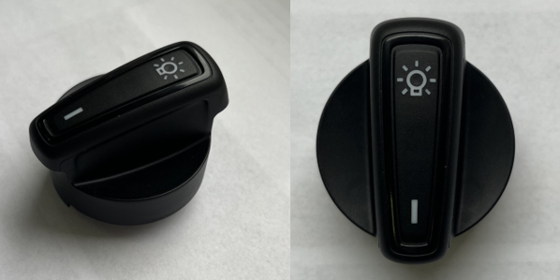
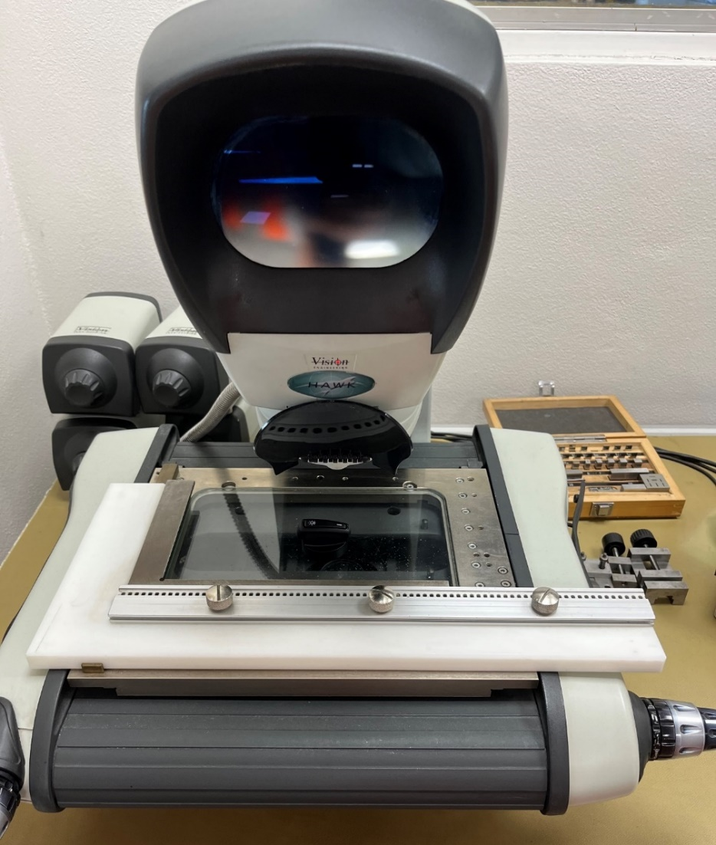
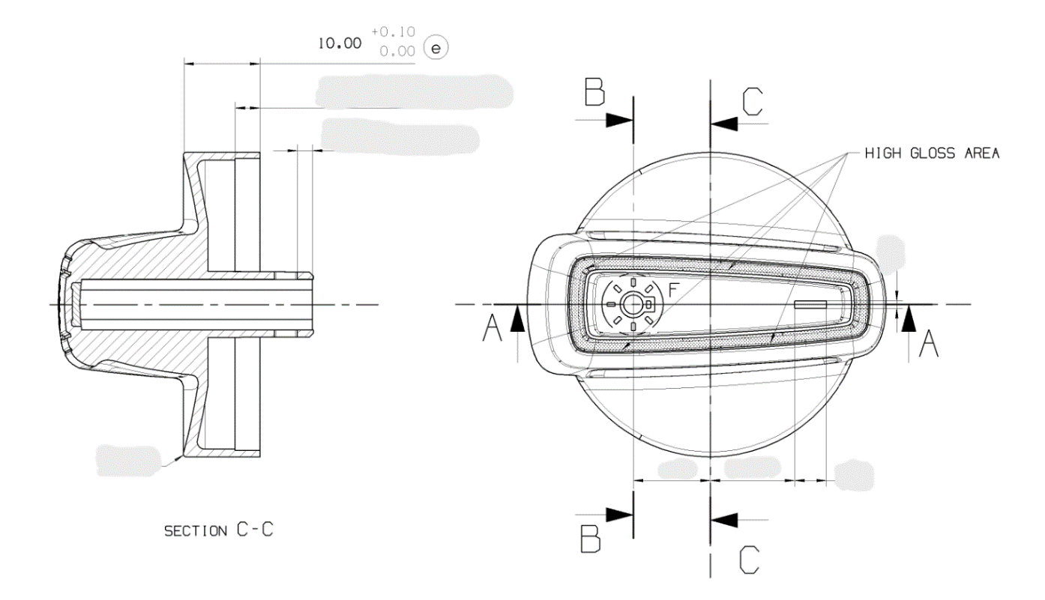
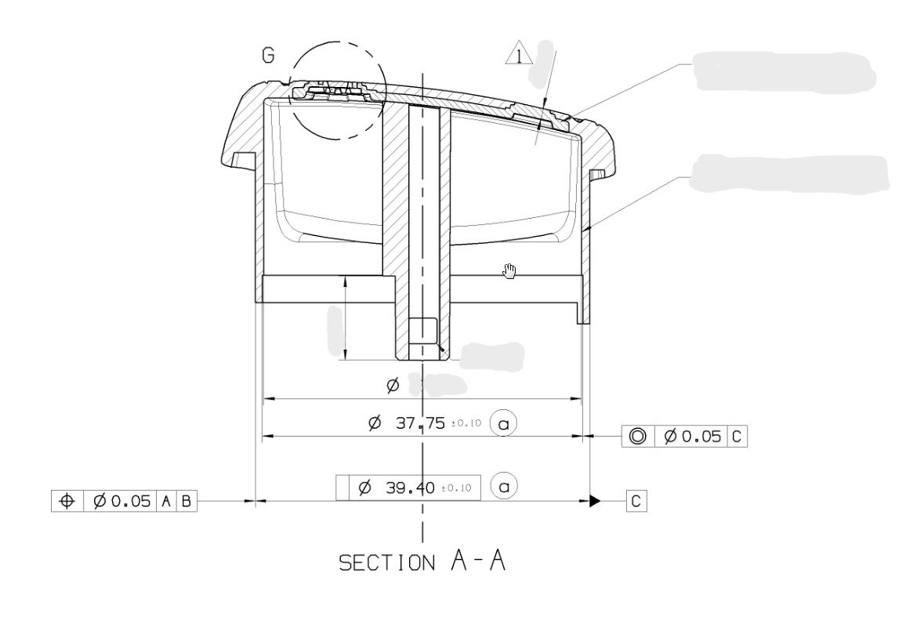
Provedení vstupní kontroly na vybraném komponentu _______________________________________

Slide 7
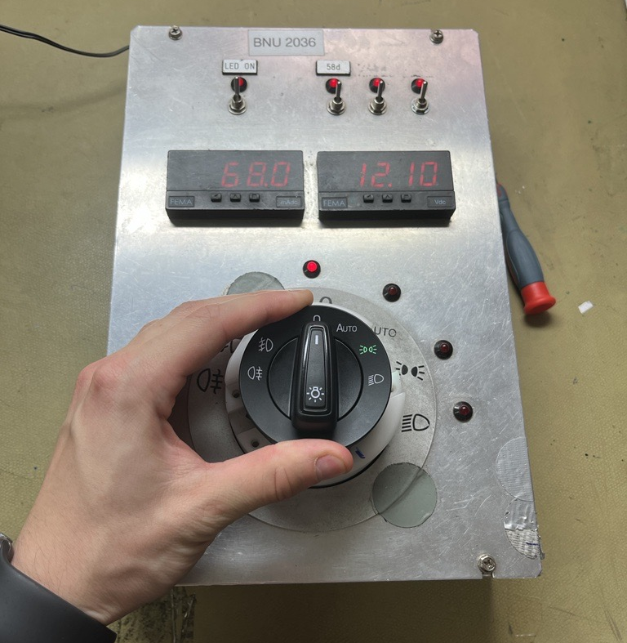
Provedení výstupní kontroly na vybraném spínači _________________________________
EOLT – end of line tester
DLN – dual launch control

Slide 8
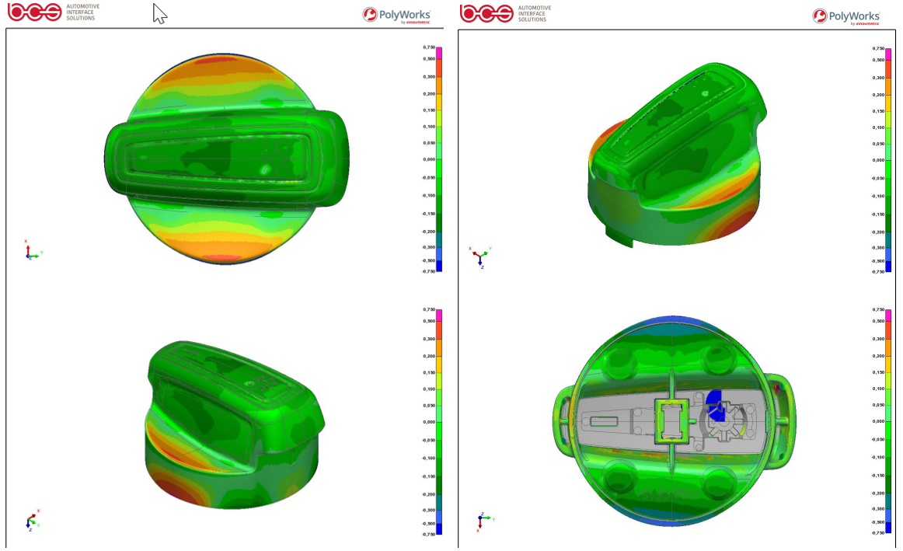
Dosažené výsledky vstupní kontroly ________________________________________
Naměřené hodnoty se zapisují do kontrolního plánu
Nález neshodného dílu na VK = zastavení materiálu
Nastává proces pro zjištění neshody/problému (reklamační řízení)

Slide 9
Doplňující otázky _____________________________________
Otázky od oponenta práce:
Co to znamená metoda FMEA?
Otázky od vedoucího práce:
Žádné otázky nebyly položeny.

Slide 10
Děkuji za pozornost.

